Slide 1
Trường tiểu học Thân Nhân Trung
Khối 2
Tuần 25
TOÁN
Thực hành xem đồng hồ

Slide 2
Thứ tư, ngày 15 tháng 4 năm 2020
Toán
KIỂM TRA BÀI CŨ :
1 giờ = ? phút
A
B
C

Slide 3
Thứ sáu ngày 15 tháng 4 năm 2020
Toán
Gợi ý đáp án :
1 giờ = ? phút
1 giờ = 60 phút
A
B
C
6 giờ
7 giờ 15 phút
8 giờ 30 phút

Slide 4
Thứ tư, ngày 15 tháng 4 năm 2020
Toán
Thực hành xem đồng hồ
BÀI 1 :
Đồng hồ chỉ mấy giờ ?
A
B
C
D

Slide 5
Thứ tư, ngày 15 tháng 4 năm 2020
Toán
Thực hành xem đồng hồ
BÀI 1 :
Gợi ý trả lời:
A
B
C
D
4 giờ 15 phút
1 giờ 30 phút
9 giờ 15 phút
8 giờ 30 phút

Slide 6
Thứ tư, ngày 15 tháng 4 năm 2020
Toán
Thực hành xem đồng hồ
BÀI 2 :
Mỗi câu dưới đây ứng với đồng hồ nào ?
A
D
a/ An vào học lúc 13 giờ 30 phút
b/ An ra chơi lúc 15 giờ
B
E
c/ An vào học tiếp lúc 15 giờ 15 phút
d/ An tan học lúc 16 giờ 30 phút
e/ An tưới rau lúc 5 giờ 30 phút chiều
C
G
g/ An ăn cơm lúc 7 giờ tối

Slide 7
Đáp án
BÀI 2 :
Mỗi câu dưới đây ứng với đồng hồ sau:
A
D
a/ An vào học lúc 13 giờ 30 phút
b/ An ra chơi lúc 15 giờ
B
E
c/ An vào học tiếp lúc 15 giờ 15 phút
d/ An tan học lúc 16 giờ 30 phút
e/ An tưới rau lúc 5 giờ 30 phút chiều
C
G
g/ An ăn cơm lúc 7 giờ tối

Slide 8
Thứ tư, ngày 15 tháng 4 năm 2020
Toán
Thực hành xem đồng hồ
BÀI 3 :
Quay kim trên mặt đồng hồ để đồng hồ chỉ :
2 giờ
6 giờ 15 phút
5 giờ rưỡi
1 giờ 30 phút

Slide 9
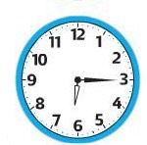
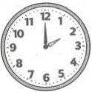
Gợi ý đáp án:
2 giờ
1 giờ 30 phút
6 giờ 15 phút
5 giờ rưỡi

Slide 10
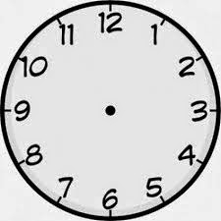
Củng cố:
Trò chơi
Nghe và vẽ đúng kim đồng hồ
Đồng hồ 1
Đồng hồ 2
Đồng hồ 3

Slide 11
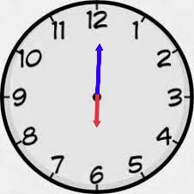
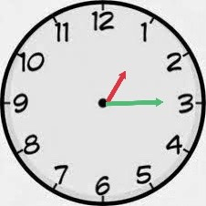
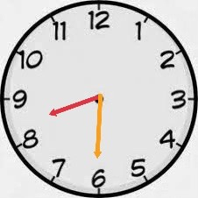
Gợi ý đáp án :
Trò chơi
Nghe và vẽ đúng
Đồng hồ 1
Đồng hồ 2
Đồng hồ 3
18 giờ
13 giờ 15 phút
20 giờ 30 phút

Slide 12
Chúc các em luôn vui khỏe, học tốt.
Hẹn gặp lại các em!

